Slide 1
我国投资情况分析
1952——2010
2012/5

Slide 2



Quote Slide
数据来自
CCERDATA 中国经济金融数据库
国研网
互联网
“
”
2012/5

Slide 3
Wheel 1
投资占GDP 比例
地区投资情况
投资分析
未来投资热点
行业投资情况
2012/5

Slide 4
投资占GDP 的比例
年度 | 全社会投资总额
1952-1979 | -95
1980 | 910.9
1981 | 961
1982 | 1230.4
1983 | 1430.1
1984 | 1832.9
…… | ……
2006 | 109998.1624
2007 | 137323.9381
2008 | 172828.3998
2009 | 224598.7679
2010 | 278121.9
2012/5

Slide 5
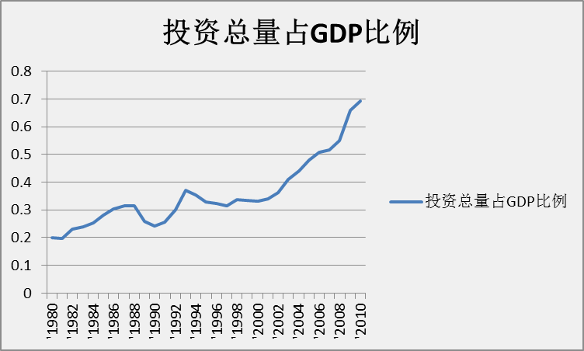
虽然有涨有跌，但是整体呈现出线性的上涨趋势，而且后期的上涨趋势更加明显。
2012/5
xx

Slide 6
地区投资占地区生产总值比例
城市 | 1999 | …… | 2009 | 2010
北京 | 0.54 | …… | 0.38 | 0.38
上海 | 0.46 | …… | 0.34 | 0.30
广东 | 0.35 | …… | 0.33 | 0.34
贵州 | 0.34 | …… | 0.62 | 0.67
西藏 | 0.51 | …… | 0.86 | 0.91
青海 | 0.49 | …… | 0.74 | 0.75
2012/5
xx

Slide 7
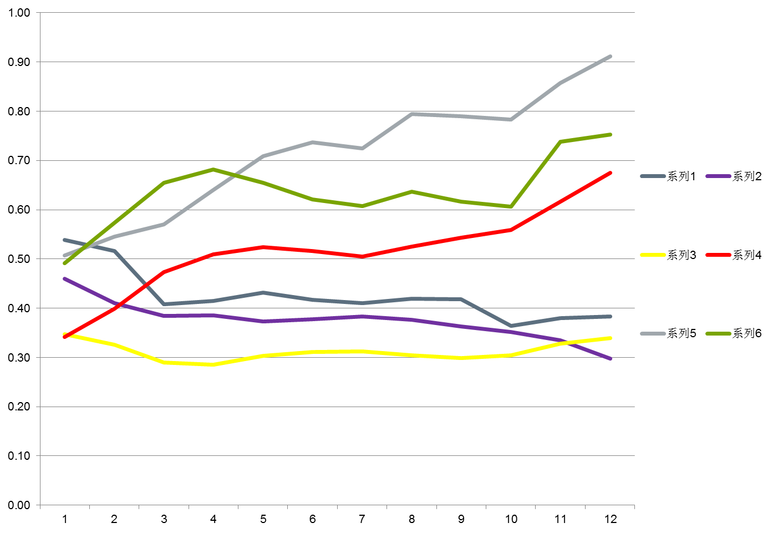
2012/5
xx

Slide 8
北上广
贵藏青
从1999到2010年，投资比例在逐年的下降，并稳定在0.33左右的水平
投资持续上升，呈线性态势，投资比例均值超过GDP的一半以上。
2012/5
xx

Slide 9
原理
加大投资比例
加速原理
贵藏青原理
乘数原理
GDP上升
2012/5
xx

Slide 10
Jigsaw
猜想：可能是平均文革十年的固定资产破坏的数额
投资额为何为负?
2012/5
xx

Slide 11
Jigsaw
猜想：发达的经济体中，投资、消费和储蓄等方面应该保持一个稳定比例。
北上广的投资比例趋于稳定
2012/5
xx

Slide 12

行业
农林牧渔
制造业
商业服务
第一产业
第二产业
第三产业
2012/5
xx

Slide 13
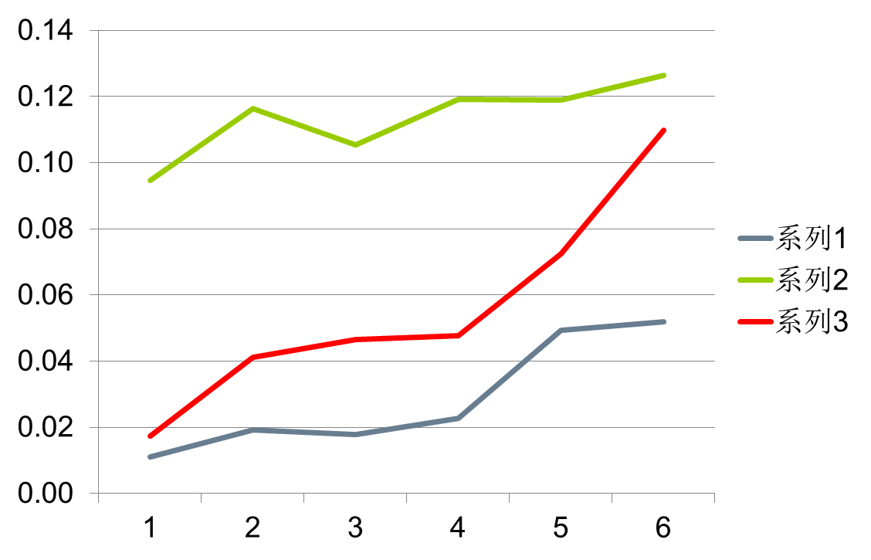
产业投资占GDP 比例
从2003到2009
2012/5
xx

Slide 14
行业分析
农林牧渔维持在0.02水平，变化不大。
制造业上升很快，比重增大。
商业服务业是投资的热点，比例在0.11左右。
2012/5
xx

Slide 15
未来投资热点
电商成为当下投资热点
影视、网络文学
信息产业
文化产业
生物产业
中药、基因工程
2012/5
xx

Slide 16
谢谢观看
2012/5
xx

